Slide 1
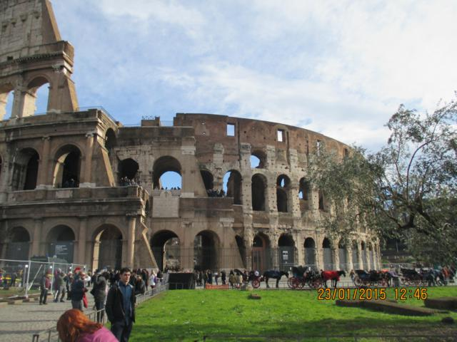

Roma 2015

Slide 2
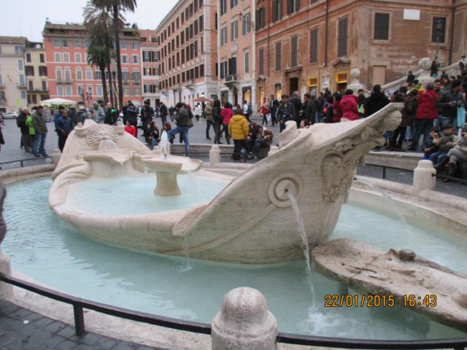
Fontana de la Barcaccia

Slide 3
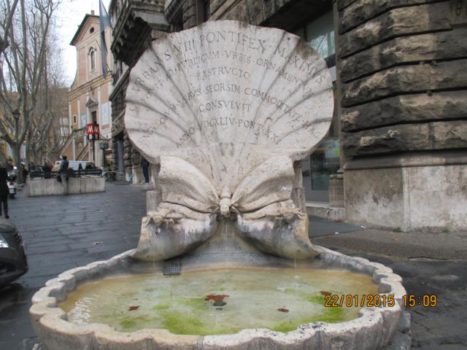
Fuente de las abejas

Slide 4
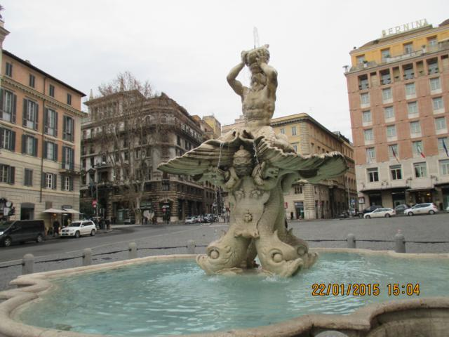
Plaza del Tritón

Slide 5
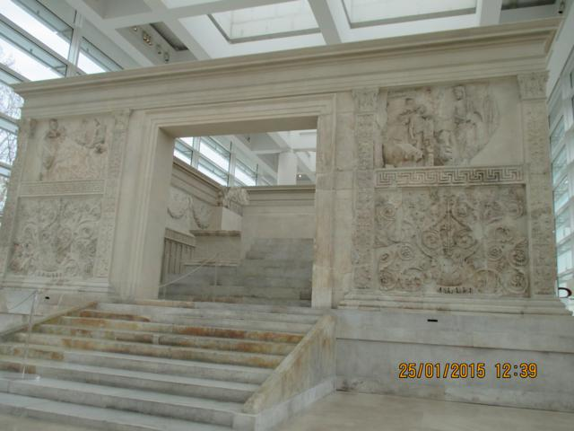
Ara Pacis

Slide 6
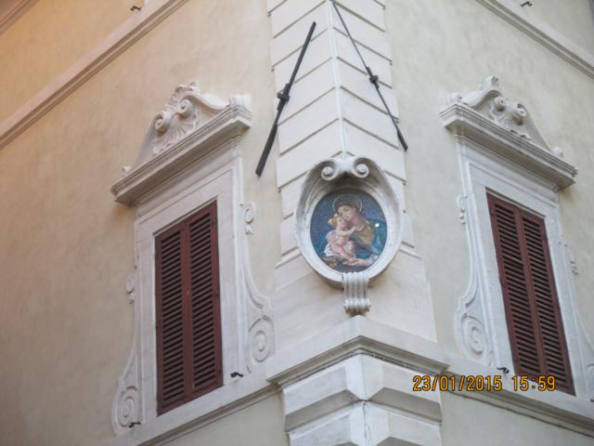
Hornacina en una calle

Slide 7
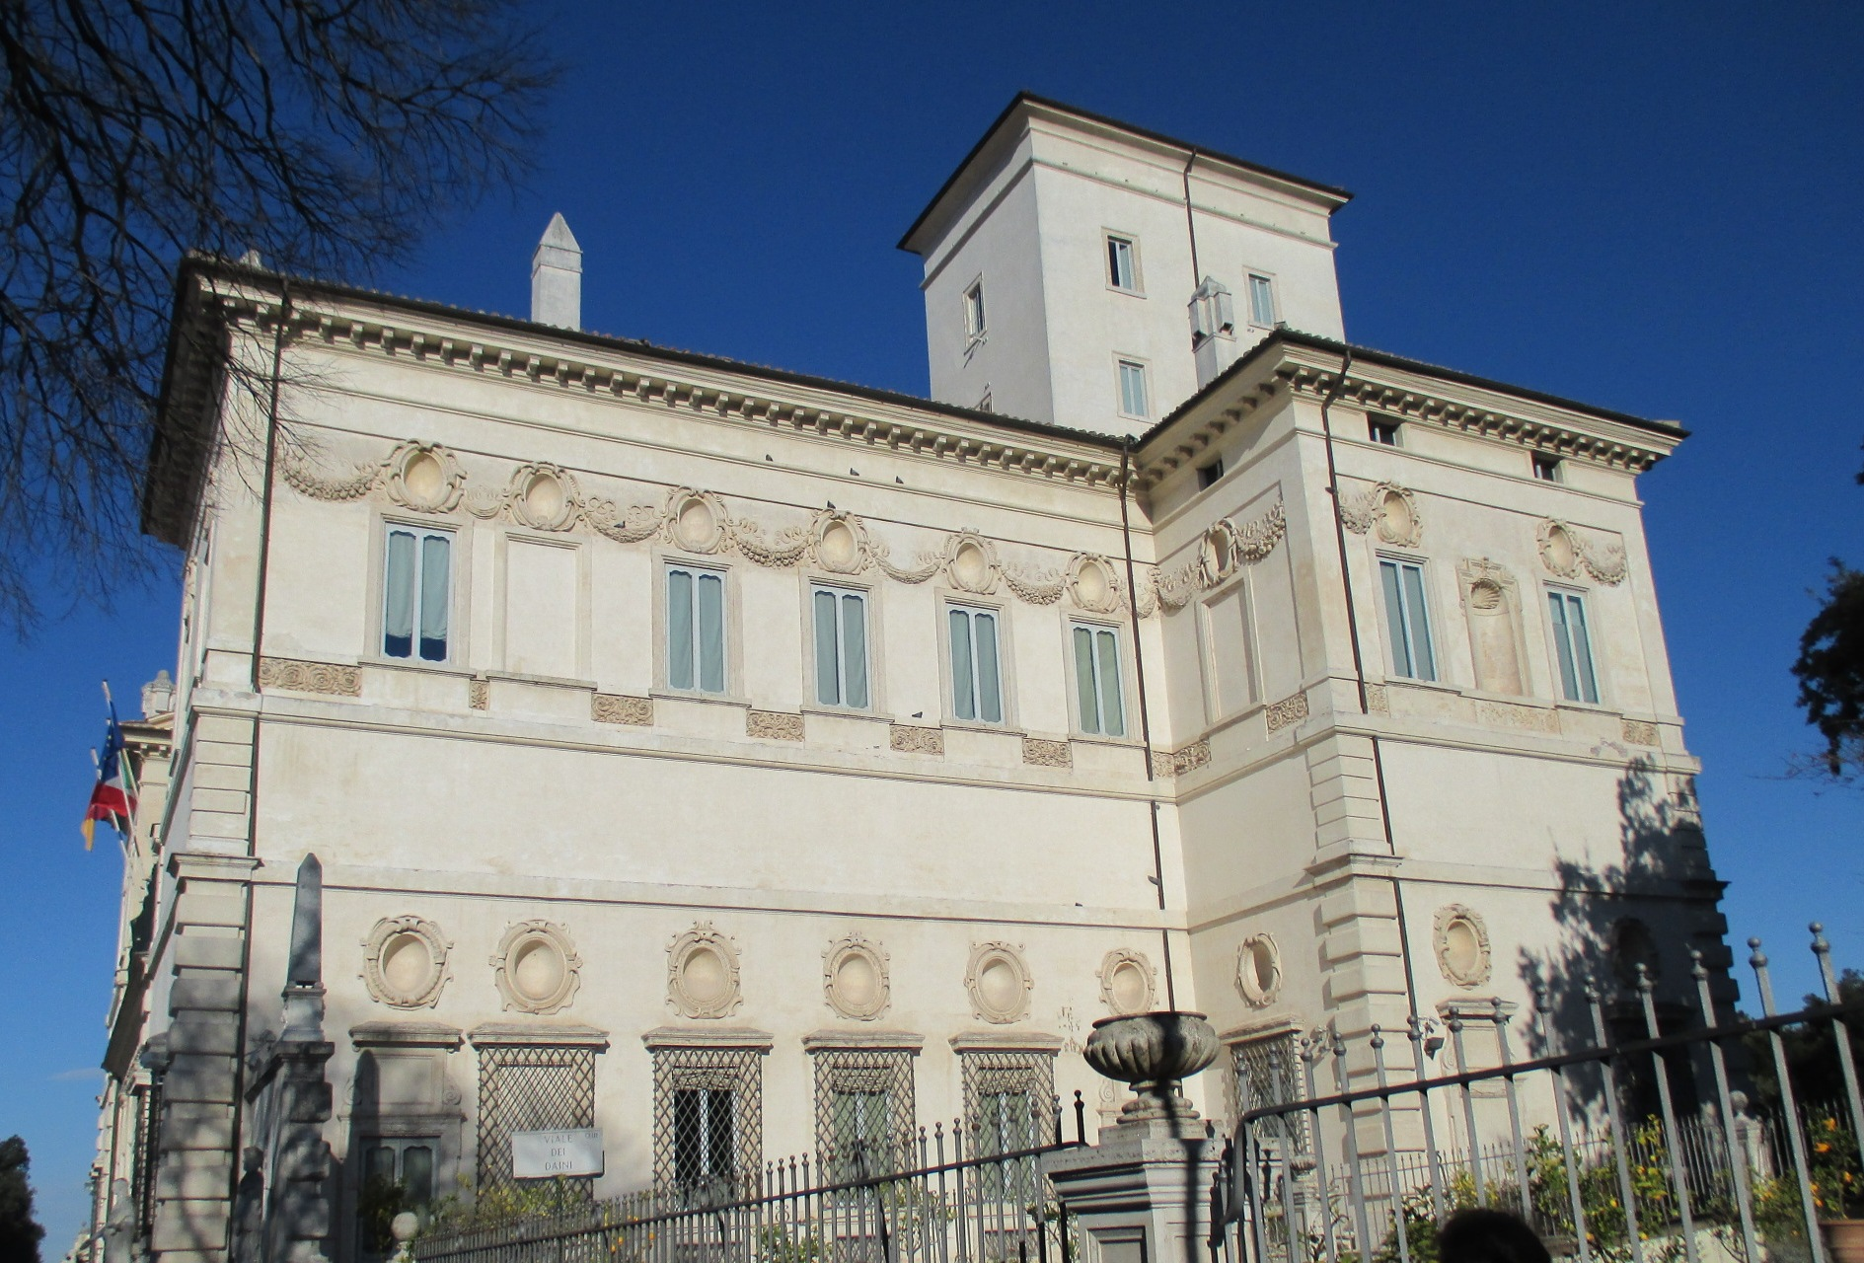
Galería Borghese

Slide 8
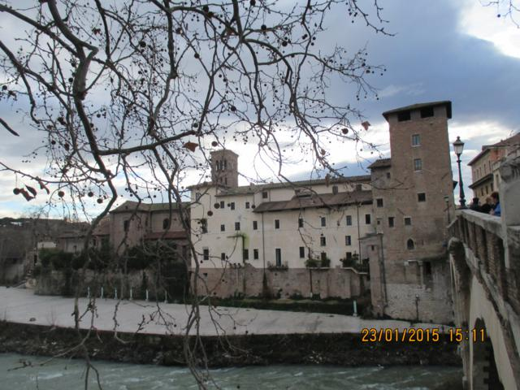
Isla Tiberina

Slide 9
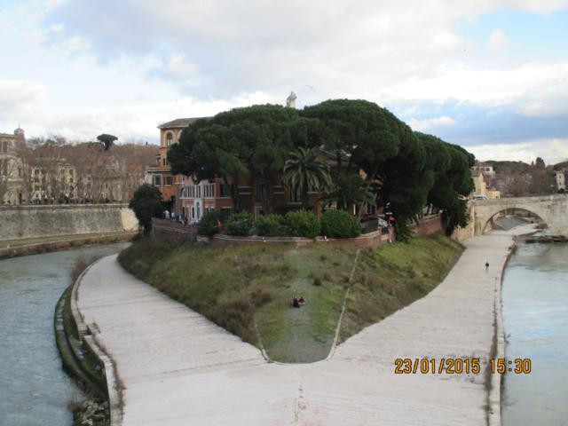

Slide 10
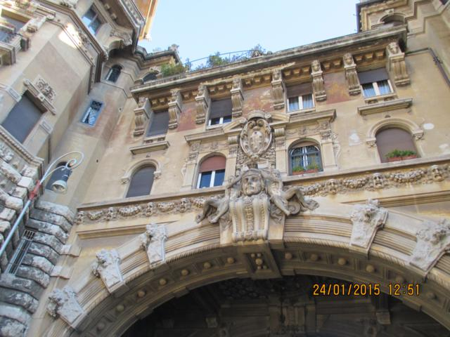
Entrada al barrio de Coppedé

Slide 11
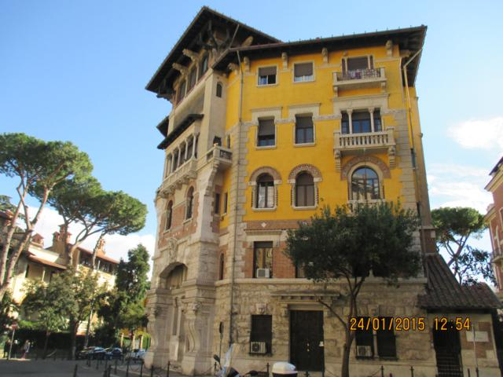

Slide 12
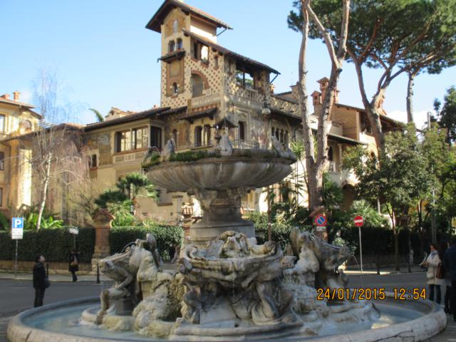

Slide 13
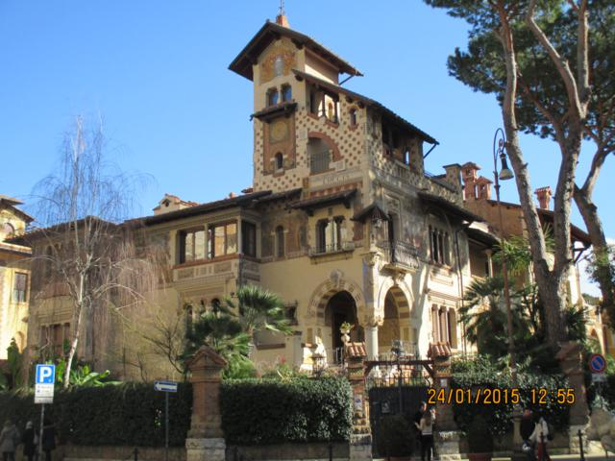

Slide 14
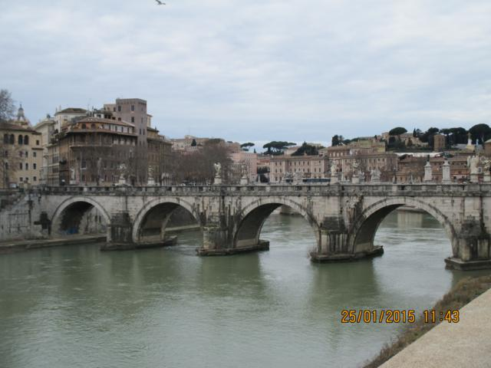
Puente Sant´Angelo

Slide 15
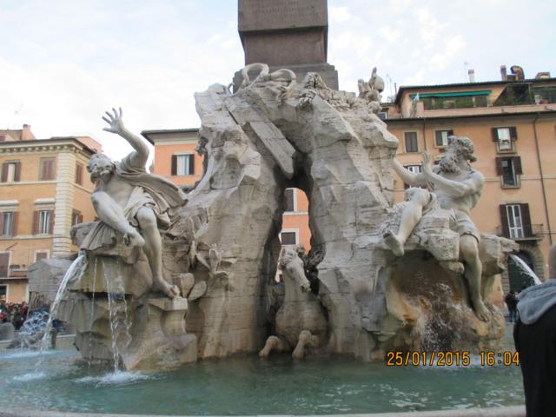
Fuente de los Cuatro Rios

Slide 16
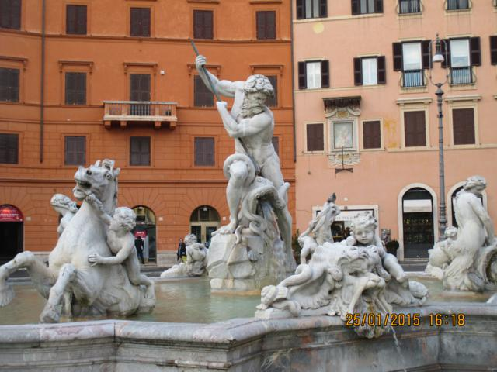
Plaza Navona

Slide 17
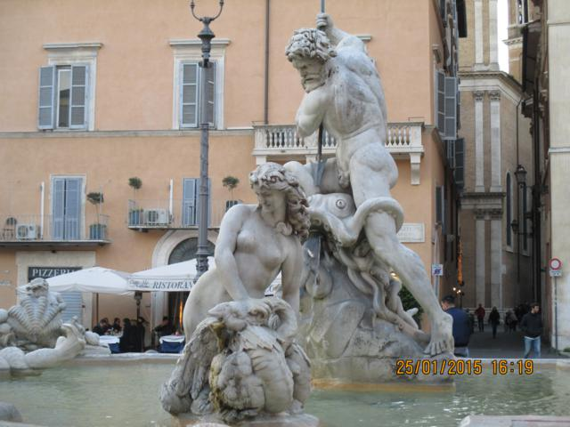

Slide 18
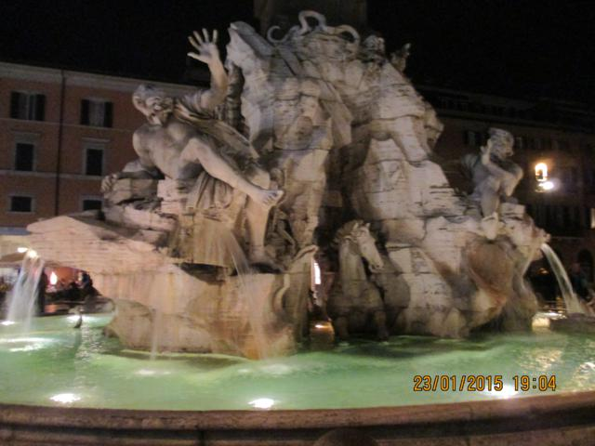
Fuente de Noche

Slide 19
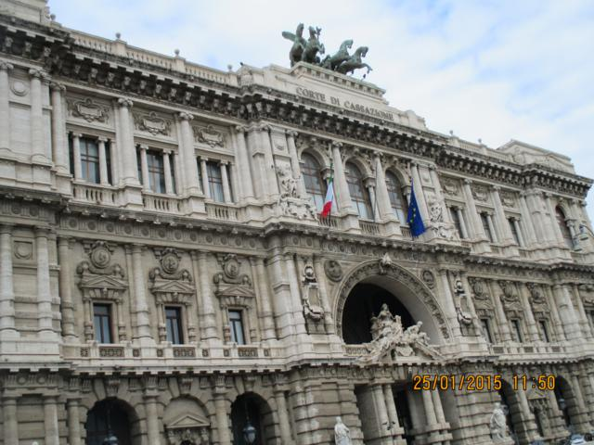
Las Cortes

Slide 20
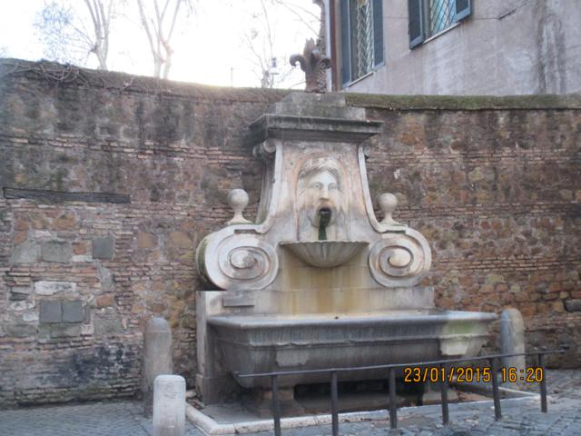
Fuente del Mascherone

Slide 21
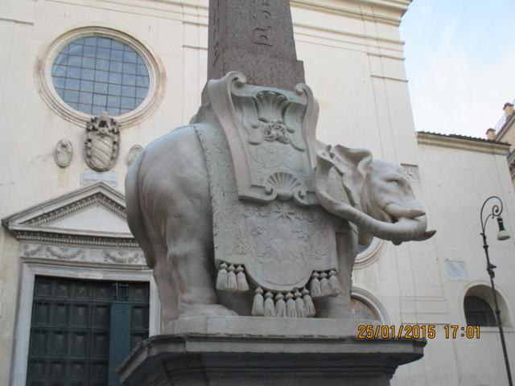
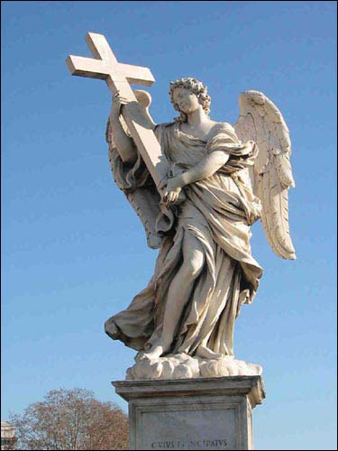
Plaza de la Minerva
Puente Sant¨Angelo

Slide 22
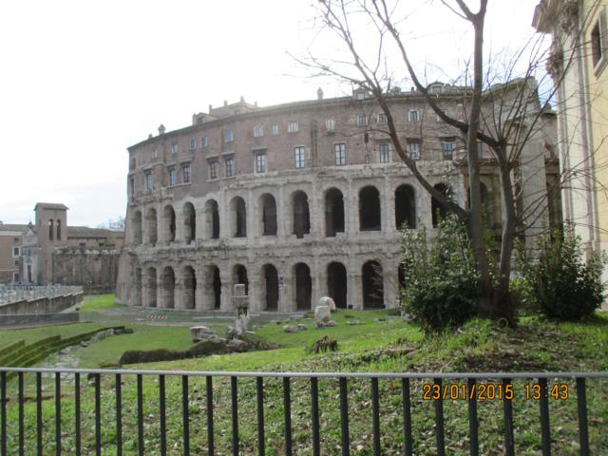
Teatro romano

Slide 23
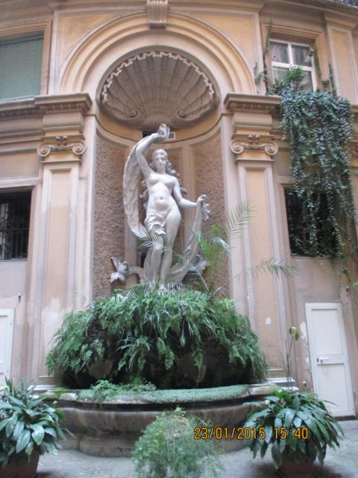
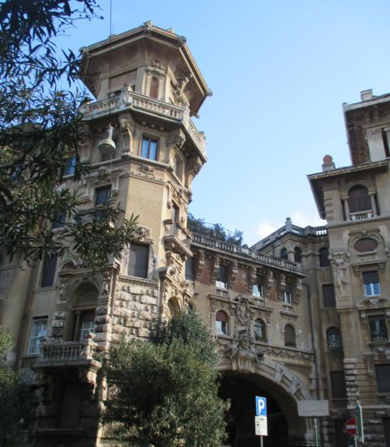
Diseño y fotografía
María
Rodríguez
Roma
22-01-2015
Música:
Andrea Bocelli.

Slide 24




Accede a la sección que desees desde aquí:
PPS Exclusivos
Dedicatorias | Fechas Especiales | Graciosos | Historia y arte | Lugares | Musicales
Naturaleza y Ciencias | Política | Reflexión | Religiosos | Románticos | Salud
Si deseas recibir pps periódicamente en tu correo electrónico subscríbete aquí:

